Slide 1

日本語
第8課
エレナ先生と

Slide 2

План 8 урока
Изучение иероглифов.
Конструкции приглашения к действию.
Глаголы направленного действия.
Слово もう для обозначения завершенности действия.
Лексика.
Домашнее задание .

Slide 3
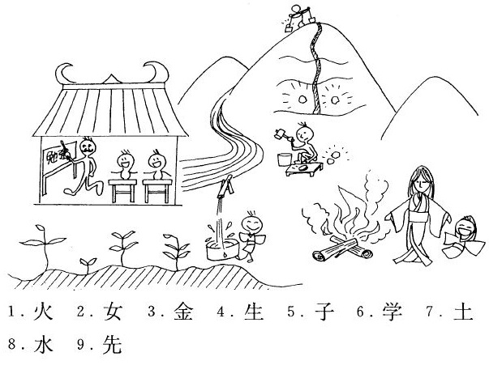
кандзи

Slide 4
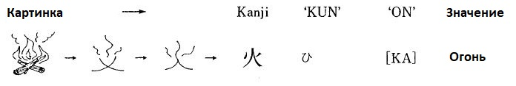

кандзи
火曜日（かようび）
вторник

Slide 5
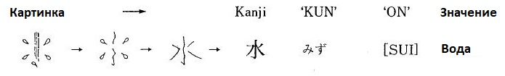

кандзи
水泳（すいえい）
плавание

Slide 6
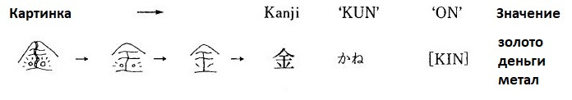

кандзи
現金（げんきん）
наличные деньги

Slide 7
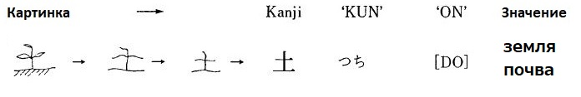

кандзи
土木（どぼく）
строительные работы

Slide 8


кандзи
女子学生（じょしがくせい）
студентка

Slide 9
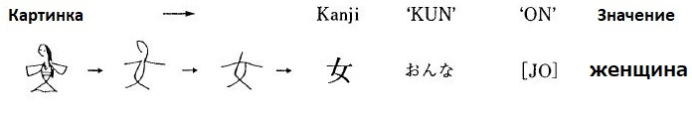

кандзи
彼女（かのじょ）
девушка/она

Slide 10


кандзи
学生（がくせい）
студент

Slide 11
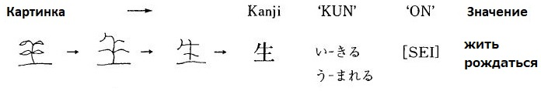

кандзи
生活（せいかつ）
жизнь

Slide 12
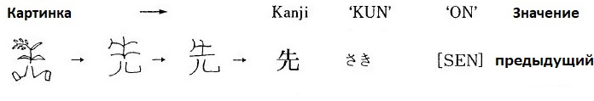

кандзи
先生（せんせい）
учитель

Slide 13
Приглашение к действию
ます＝＞ませんか
プレゼントをかいます。 Куплю подарок.
プレゼントをかいませんか。 Не купить ли (нам) подарок?

Slide 14
Приглашение к действию
ます＝＞ましょう
やすみます。 Отдыхаю.
やすみましょう。 Давай отдохнем.

Slide 15

Приглашение к действию
いっしょにひるごはんをたべませんか。
Не пообедать ли нам вместе?
はい、たべましょう。
Да, давайте пообедаем.

Slide 16
Глаголы направленного действия
лицо, от которого исходит действие
あげます かします
давать одалживать
おしえます
преподавать

Slide 17
Глаголы направленного действия
やまださんはきむらさんにはなをあげました。
Г-н Ямада подарил цветы г-же Кимура.
たかなさんに本をかしました。
Я одолжил книгу г-ну Танака.
たろうくんにえいごをおしえます。
Я преподаю английский язык Таро.

Slide 18
Глаголы направленного действия
действия со стороны получателя
もらいます かります
получать одалживать
ならいます
обучаться

Slide 19
Глаголы направленного действия
きむらさんはやまださんにはなをもらいました。
Г-жа Кимура получила цветы от г-на Ямада.
カリナさんにえんぴつをかりました。
Я одолжил карандаш Карине.
ワンさんにちゅうごくごをならいます。
Я учусь китайскому языку у г-на Вана.

Slide 20

Глаголы направленного действия
に
с ГЛ 1 группы после того, на кого направлено это действие | с ГЛ 2 группы после того, от кого вы получаете действие

Slide 21
Завершенность действия
もう+ГЛ в прошедшем времени
もうしゅくだいをしましたか。
Уже сделал домашнее задание?
はい、もうしました。- Да, уже сделал.
いいえ、まだです。- Нет, еще не сделал.

Slide 22
лексика
Значение | Хирагана/ Катакана | Кандзи
Резать | きります | 切ります
Посылать | おくります | 送ります
Звонить | かけます | 掛けます
Рука | て | 手
Палочки для еды | はし | 箸
Ложка | スプーン
Нож | ナイフ
Вилка | フォーク
Ножницы | はさみ | 鋏
ПК | パソコン
Ластик | けしゴム
Бумага | かみ | 紙

Slide 23
лексика
Значение | Хирагана/ Катакана | Кандзи
Цветок | はな | 花
Рубашка | シャツ
Подарок | プレゼント
Багаж | にもつ | 荷物
Деньги | おかね | お金
Билет | きっぷ | 切符
Рождество | クリスマス
Новый год | おしょうがつ | お正月

Slide 24
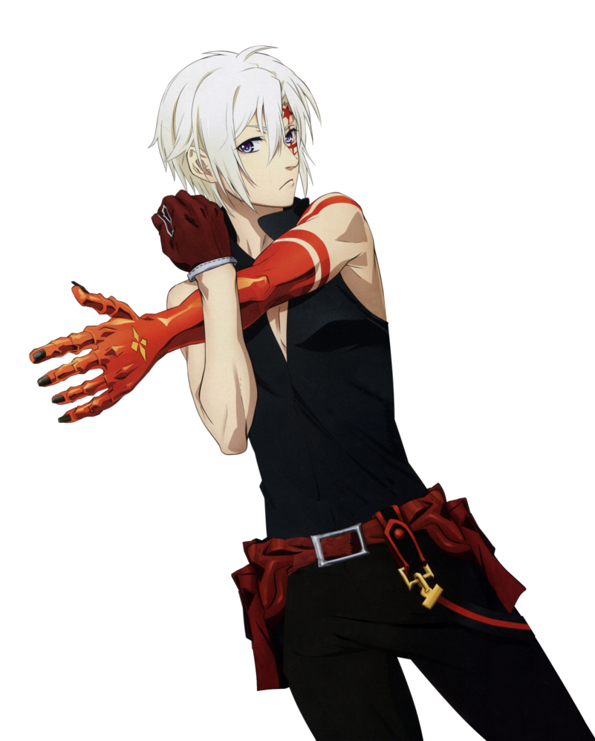
しゅくだい
Учить:
кандзи
слова
Выполнить упражнения

